Slide 1
שיעור 8: מעקב אחר קו
SESHAN BROTHERS
תורגם לעברית ע"י D-Bug #3316 מתיכון עירוני ד', תל-אביב

Slide 2
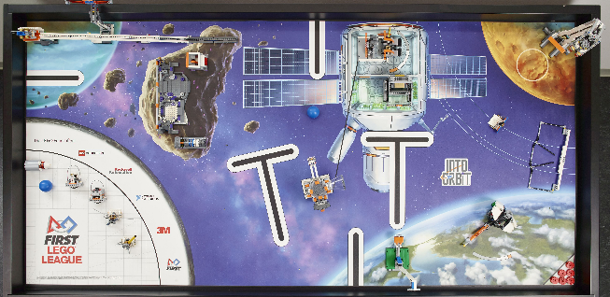
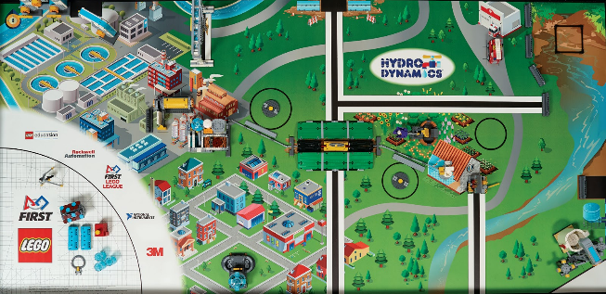
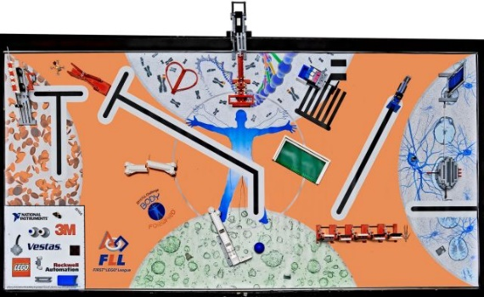
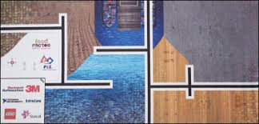
למה חשוב לעקוב אחרי קו?
לא משנה באיזו עונה של FIRST LEGO League אתם נמצאים, על המפה תמיד יהיו קווים
קווים יכולים לעזור לכם לנווט על המפה מקצה אחד לשני בצורה אמינה
קווים יכולים לעזור לכם להגיע לדגם משימה מסויים
זה בסיס שיכול לעזור לכם ב-FIRST LEGO League
תורגם לעברית ע"י D-BUG #3316

Slide 3
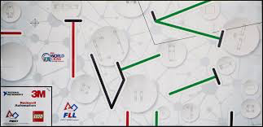
קווים צבעוניים
בחלק מהעונות של FIRST LEGO League יש קווים בצבעים שונים
בעיה: קווים צבעוניים במפה הם לא תמיד צבעי לגו, כלומר, הם קשים לזיהוי ב color mode של חיישן הצבע.
בנוסף, ב- reflected light intensity, הצבעים האדומים מראים ערכים גבוהים במיוחד מה שמקשה להבדיל אותם מלבן, מכיוון שחיישן הצבע מאיר באור אדום.
פתרון: Color mode עובד בצורה הדירה על קווים אדומים אז נשתמש בו. בשביל הירוק, רק reflected light intensity יעבוד באופן יעיל.
תורגם לעברית ע"י D-BUG #3316

Slide 4
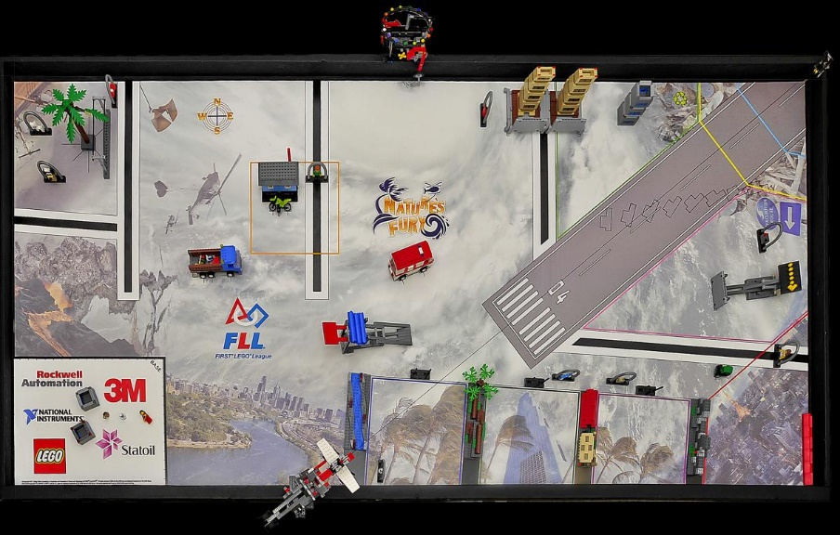

מציאת קווים שימושיים
ברוב הפעמים הקווים מתוכננים כך שתוכלו להגיע לדגמי משימה בקלות ולנווט במגרש
אם תעקבו אחרי קו תוכלו להגיע בדיוק לאן שרציתם
חפשו קווים שימושיים לעקוב אחריהם
תורגם לעברית ע"י D-BUG #3316

Slide 5
קווים לא כל כך שימושיים
לפעמים, הקו קרוב מדי לדגם משימה בכדי לעקוב אחריו
לכן, נצטרך להשתמש בטכניקות אחרות
לא כל קו נועד למעקב!
תורגם לעברית ע"י D-BUG #3316

Slide 6

טיפים למעקב אחר קו
וודאו שאתם בדיוק על הקו לפני שאתם מתחילים לעקוב
סע עד לקו
פנה קצת בכדי להתיישר על הקו
תורגם לעברית ע"י D-BUG #3316

Slide 7
השלבים הבאים
השלם את שיעור מעקב אחרי קו ב-EV3Lessons.com
Beginner: Basic Line Follower
Intermediate: Color Line Follower
Advanced: Proportional Line Follower
תורגם לעברית ע"י D-BUG #3316

Slide 8

תודות
המדריך נוצר ע"י Sanjay Seshan ו- Arvind Seshan
תורגם לעברית ע"י D-Bug #3316 מתיכון עירוני ד', תל-אביב
תוכלו למצוא עוד מדריכים ב:
www.ev3lessons.com
ו- www.flltutorials.com
This work is licensed under a Creative Commons Attribution-NonCommercial-ShareAlike 4.0 International License.

